Slide 1

Node.js 1일차
Node.js와 React로
구현하는 웹서비스 개발
박준영
tech@agcweb.co.kr

Slide 2
목차
목차
socket.io 를 이용한 채팅방 구현
회원간의 채팅구현
ES6 ( ECMA2015 )

Slide 3
socket.io
socket.io란?
Node.js용 소켓프로그래밍 지원
서버와의 양방향 통신
클라이트와 서버와 연결

Slide 4
socket.io
ex) 단방향으로 구현한 채팅 ( ajax )
2초마다 ajax로 DB에
채팅이 있는지 체크
사용자
서버
ajax요청에 대해 응답
client페이지 채팅반영

Slide 5
socket.io
사용자
양방향 채팅
서버와의 연결을
해놓고, 중간에
이벤트가 있으면
바로 반영
채팅입력
서버
사용자
사용자

Slide 6
socket.io
단방향
클라이언트가 setInterval로 지속적으로 체크
양방향
서버와 연결을 맺어놓고, 다른 사용자의 이벤트가 있을시
즉각반영

Slide 7
socket.io
Nodejs 채팅모듈 종류
npm websocket
npm socket.io

Slide 8
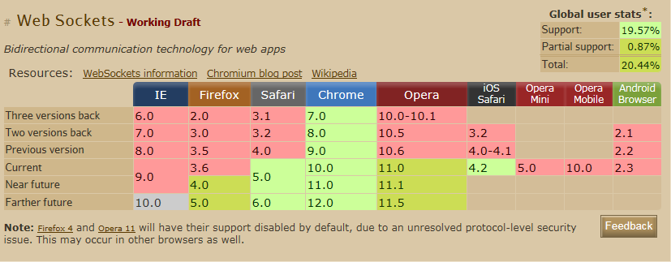
socket.io
websocket 브라우저 지원

Slide 9
socket.io
websocket
IE하위 브라우저 지원 불가
HTML5 방식

Slide 10
socket.io
socket.io 작동방식
websocket지원하는 브라우저에서는 그대로 사용
그렇지 않은 브라우저에서는 ( IE9이하 )
플래시가 설치되어있으면 플래시로
ajax로 중간중간마다 체크하거나
iframe 또는 streaming등으로 실행

Slide 11
socket.io
socket.io구현
모듈 다운로드
chat 라우팅작성 및 헤더 연결
app.js , bin/www 환경설정
서버 socket.io 작성
클라이언트 socket.io 작성

Slide 12
socket.io
http://nodejs.agcweb.co.kr/chat-1/

Slide 13
socket.io
작동흐름
웹페이지 접속
클라이언트 var socket = io(); 로
서버와 연결관계를 맺음
서버에 이벤트로 emit
전체 클라이언트에 메시지전달

Slide 14
socket.io
작동 흐름
Clinet Side
Server Side
서버로 전달 : socket.emit
메시지 받음 : socket.on
사용자
서버
메시지 받음 : socket.on
사용자로 전달 : socket.emit

Slide 15
socket.io
코드설명
서버측 코드
클라이언트측 코드
api 설명

Slide 16
socket.io
중간 문법설명
require('./libs/socketConnection')(app.io); // app.js에 있던 부분을 외부파일로 뺴기 위해.
app.io를 변수로 넘긴다.
socketConnection 를 라이브러리를 호출하고
모듈을 바로 실행한다.

Slide 17
socket.io
require('./libs/socketConnection')(app.io);
위 아래 동일 코드
(아래 두줄 합친 것이 위의 것과 일치)
var socketConnection = require('./libs/socketConnection')(app.io);
socketConnection();

Slide 18
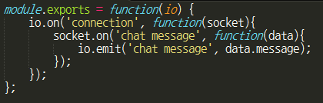
socket.io
클라이언트에서 socket 요청시 전달할 사항 표시
connection
socket.on 으로 메시지를 받아서
io.emit 으로 전체 메시지로 보낸다.

Slide 19
socket.io
io.emit - 나에게도 보내고, 현재 접속자 전체에게도 보낸다.
( io == io.sockets )
socket.emit – 나를 제외하고 보낸다.

Slide 20
socket.io
클라이언트측 코드

Slide 21
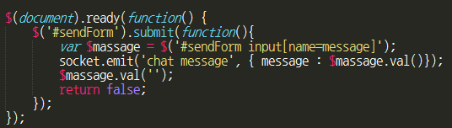
socket.io
폼에서 입력시 socket.emit으로 메시지를 전송한다.

Slide 22

socket.io
서버에서 메시지가 오면
해당메시지를 뿌려준다.

Slide 23
socket.io
회원간의 채팅구현

Slide 24
socket.io
목차
서버측 socket 이벤트시 passport로그인 정보에 접근하도록 미들웨어 작성
채팅페이지 접속 or 이탈시 회원리스트 갱신 ( 서버측 클라이언트측 둘다구현 )

Slide 25
socket.io
http://nodejs.agcweb.co.kr/member-chat/

Slide 26
socket.io
socket 에서 passport 접근가능하도록
미들웨어 생성
app.io.use(function(socket, next){
sessionMiddleWare(socket.request, socket.request.res, next);
});

Slide 27
socket.io
passport 유저를 가져올시
var session = socket.request.session.passport;

Slide 28
socket.io
socket.request.session.passport.user
로 접근가능

Slide 29
socket.io
서버측 구현
소켓접속시 사용자 정보 갱신
채팅방 접속시
채팅방 종료시
채팅 메시지 보내는 경우

Slide 30
socket.io
1. 소켓접속시 사용자 정보 갱신
userList에 내 정보가 없으면 삽입
if(userList.indexOf(user.username) === -1){
userList.push(user.username);
}

Slide 31
socket.io
채팅방 접속시
io.emit('join', userList);
사용자 리스트 반환

Slide 32
socket.io
채팅방 나갈 시
내 정보 삭제하고
사용자리스트 반환
socket.on('disconnect', function(){
userList.removeByValue(user.username);
io.emit('leave', userList);
});

Slide 33
socket.io
채팅메시지 보내는 경우
socket.on('chat message', function(data){
io.emit('chat message', { message : data.message , username : user.username });
});
사용자 명과 메시지 같이 반환

Slide 34
socket.io
클라이언트 소스
updateUserList
접속시
방이탈시

Slide 35
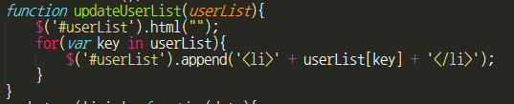
socket.io
updateUserList
유저 정보를 인자로 받는다
해당 엘리먼트 받고, 유저리스트를 업데이트한다.

Slide 36
socket.io
접속시
데이터를 update함수로 넘긴다
socket.on('join', function(data){
updateUserList(data);
});

Slide 37
socket.io
이탈시
socket.on('leave', function(data){
updateUserList(data);
});

Slide 38
socket.io
기타 api
Room – 채팅방기능
귓속말

Slide 39
socket.io
socket.join(‘방이름’)
방으로 조인
io.to(' 방이름').emit();
또는 io.in
해당방에 이벤트 전파
socket.leave(‘방이름’)

Slide 40
socket.io
귓속말
클라이언트에서 넘겨주거나 or 서버 측에서 상대소켓아이디를 알아냄
io.sockets[socket.id]
귓속말 전파

Slide 41
ES6(ECMA2015)
ECMAScript 란?
넷스케이프 Livescript( 자바스크립트 ) 개발
마이크로 소프트 Jscript 개발
자바스크립트 파편화 문제 제기
자바스크립트 표준 규격을 위해 ECMAScript 작성

Slide 42
ES6(ECMA2015)
2015년에 많은 변화가 생김.
2016년에는 개발자들이 적응하기 위해 두가지만 추가( ECMA2016 )

Slide 43
ES6(ECMA2015)
주요 사항
변수( let, const )
arrow function
Class
템플릿 문자열
Promise

Slide 44
ES6(ECMA2015)
하위 브라우저에서는 사용하지 못한다.
BABAEL 의 사용
https://babeljs.io/

Slide 45
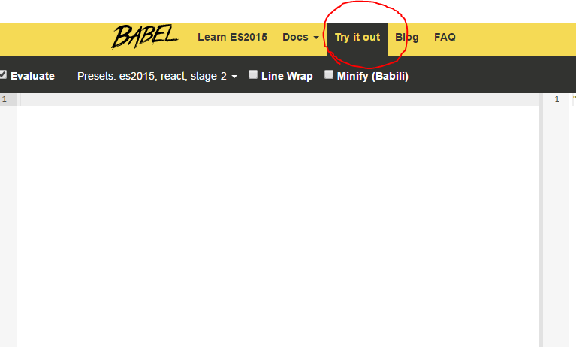
ES6(ECMA2015)
Try it out 클릭

Slide 46
ES6(ECMA2015)
const 상수 선언
const my_const = "Const define";
my_const = "222"; //error

Slide 47
ES6(ECMA2015)
let 지역변수 사용
if(true){
var varValue = 1;
let letValue = 2;
}
console.log(varValue);
console.log(letValue); //error 발생 { } 안에서만 사용가능하다

Slide 48
ES6(ECMA2015)
arrow function
콜백을 function으로 받는 경우
, function(req, res){ }
간소화 하기 위함

Slide 49
ES6(ECMA2015)
fuction(err, post){
...
}
위아래 동일
(err ,post) => {
...
}

Slide 50
ES6(ECMA2015)
실습
routes/posts.js
arrow function 연습

Slide 51
ES6(ECMA2015)
Class 선언 및 상속
http://nodejs.agcweb.co.kr/es6-class/

Slide 52
ES6(ECMA2015)
템플릿 문자열
기존에 변수명 + 변수명 을
var name = "world";
console.log(`hello ${name}`);
백스페이스 ` 로 처리하고 입력

Slide 53
ES6(ECMA2015)
Promise
아래와 같은 callbackhell을 개선하기 위함
asyncfunction(params,function(){
asyncfunction(params,function(){
asyncfunction(params,function(){
asyncfunction(params,function(){
});
});
});
});

Slide 54
ES6(ECMA2015)
Promise 기본모양
_promise(true)
.then(function (text) {
// 성공시
console.log(text);
}, function (error) {
// 실패시
console.error(error);
});

Slide 55
ES6(ECMA2015)
Promise 체이닝 도중 에러 발생
_promise(true)
.then(data)
.catch(function () {
console.log("에러발생")
})
.then(function (text) {
console.log(text);
});

Slide 56
ES6(ECMA2015)
실습
http://nodejs.agcweb.co.kr/es6-promise/

Slide 57
ES6(ECMA2015)
ES6 모듈관리
현재 Node.js에서는 ES6모듈관리가 아닌 common.js 방식
require(‘’);

Slide 58
ES6(ECMA2015)
-module.js
function sum(a,b){
return a+b;
}
function print(text){
console.log(text);
}
export { sum, print };
-entry.js
import { sum } from 'module';
console.log(sum(1,2));

Slide 59
ES6(ECMA2015)
다음 수업에 React진행하면서
webpack 설치
babel설치 이후
es6모듈 관리 적용해서 시작

Slide 60
ECMA2017
ECMA2017 추가된사항
Array.prototype.includes
지수 연산자

Slide 61
ECMA2017
ECMA2017 예제
http://nodejs.agcweb.co.kr/ecma2017/

